Slide 1
Projet ISN
Dérivé formelle

Slide 2
Cahier des charges
Fonction | Critère | Niveau
FP1 : Dériver une fonction et montrer le résultat à l’utilisateur | Analyse syntaxique de la fonction | Aucune erreur
FC1 : Fonction | Toute les fonctions de TS | Sans exception
FC2 : Utilisateur | Informer l’utilisateur du résultat | Affichage de celle-ci
FC3 : Vitesse | La détermination de la dériver doit être rapide | Moins d’une seconde
Fonction
Utilisateur
FC1
FC2
FP1
Dérivateur
Vitesse
FC3

Slide 3
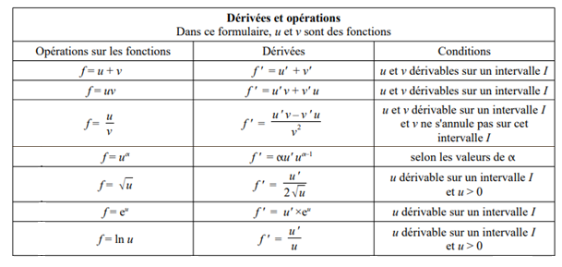
Dérivées
+ Fonction Trigo

Slide 4
Exemple fonctionnement
(ln(3x^2)+3)*(150x-5)
[‘*’, ‘ln(3x^2)+3’, ‘150x-5’ ]
(((6x)/(3x^2))(150x-5) + (ln(3x^2)+3)(150))

Slide 5
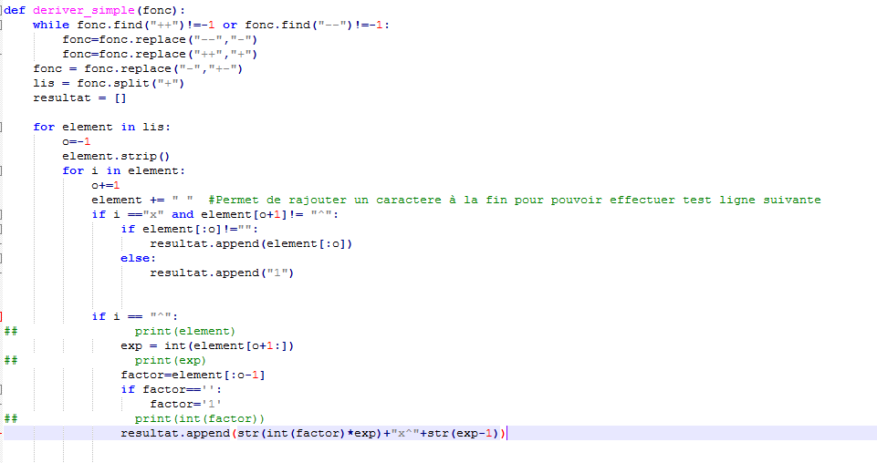
La fonction deriver_simple()

Slide 6
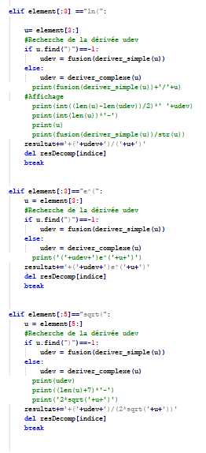
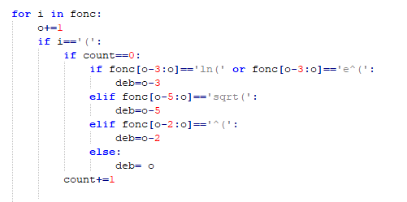
Comment différencier les fonctions spéciales ?
Extrait de la fonction decompose()
Extrait de la fonction
deriver_complexe()

Slide 7
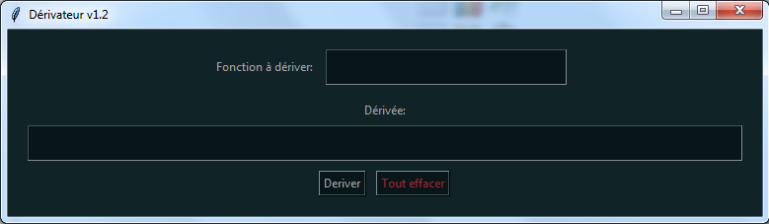
Utilisateur et utilisation
from tkinter import *

